Slide 1

主日信息
10/8/2017
「患難中的安慰」
(林後 1:3-11)
薛忠勇 弟兄

Slide 2
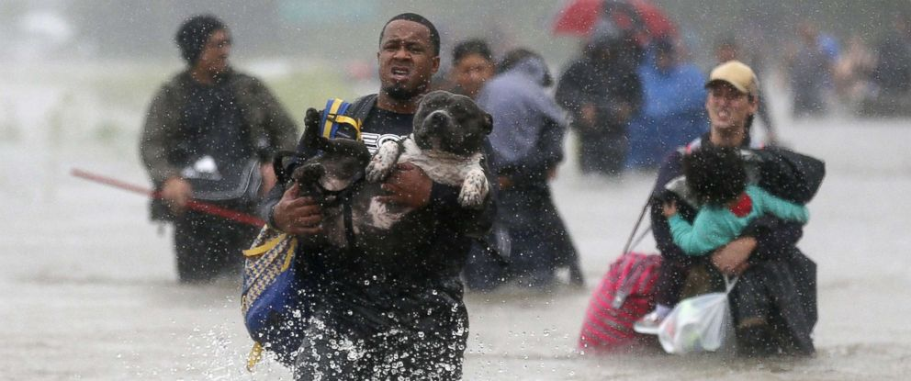
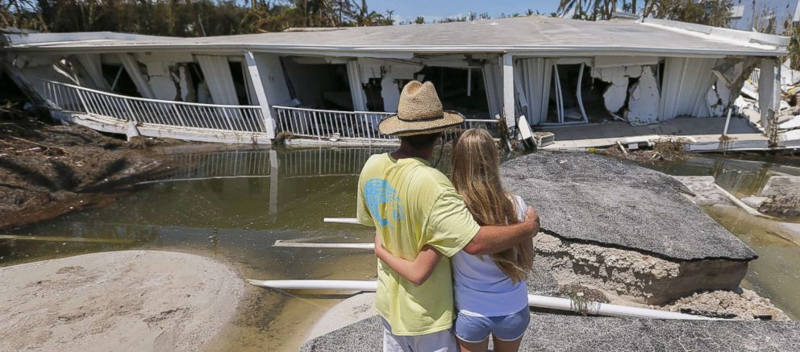

Slide 3
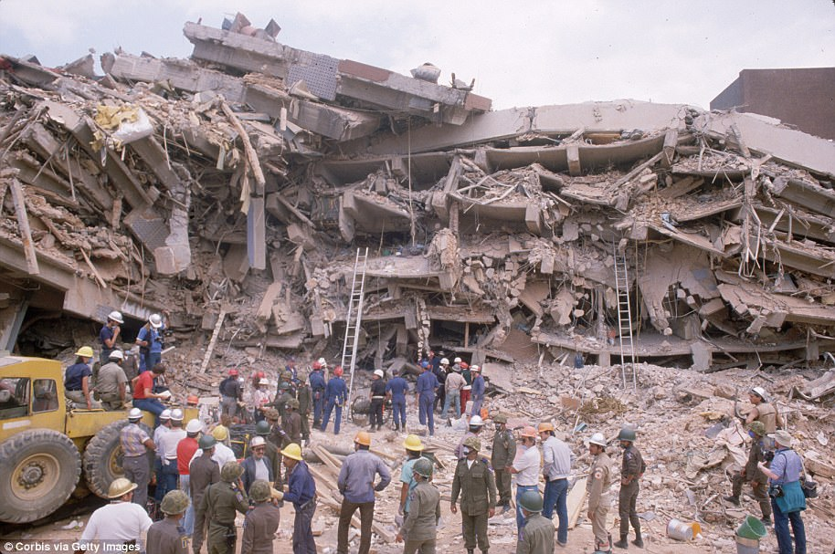
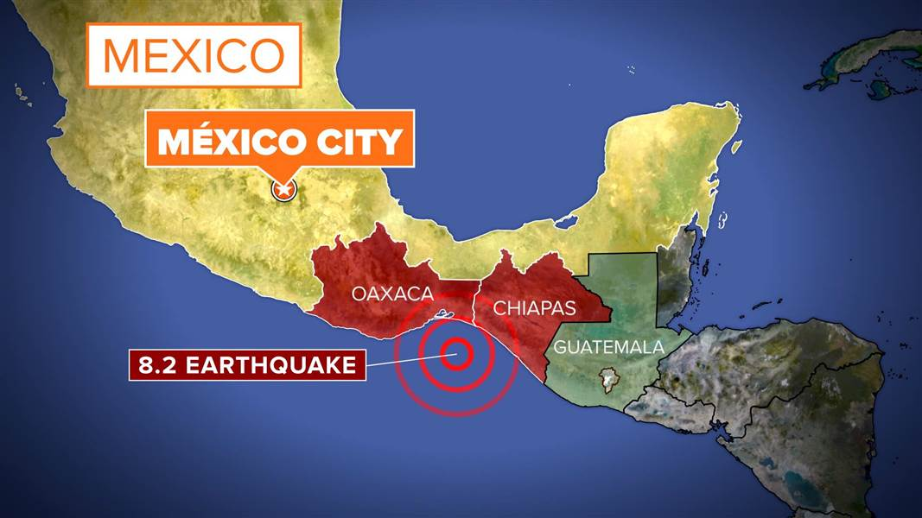

Slide 4
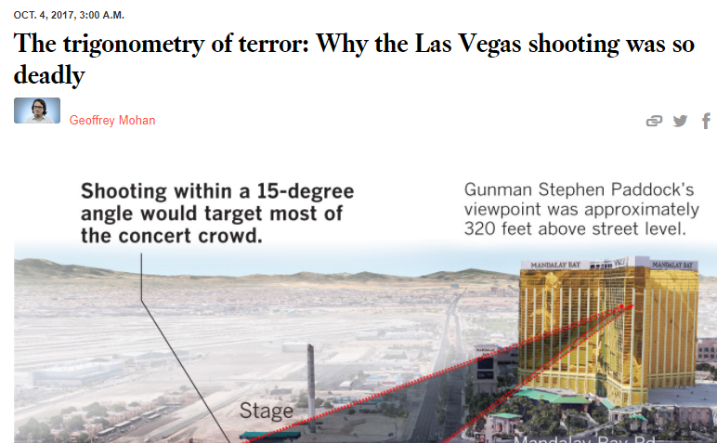
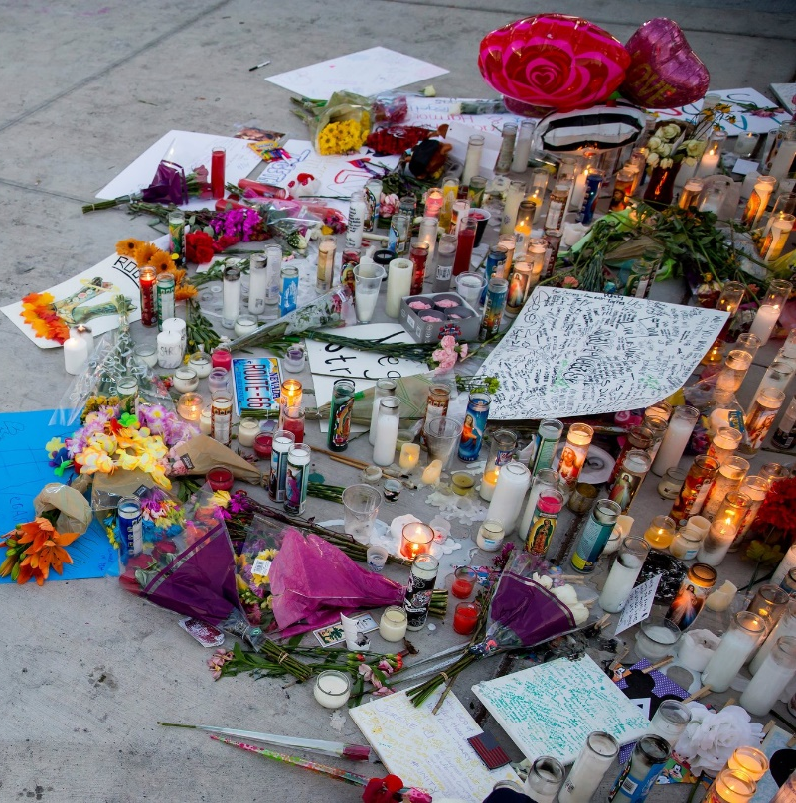
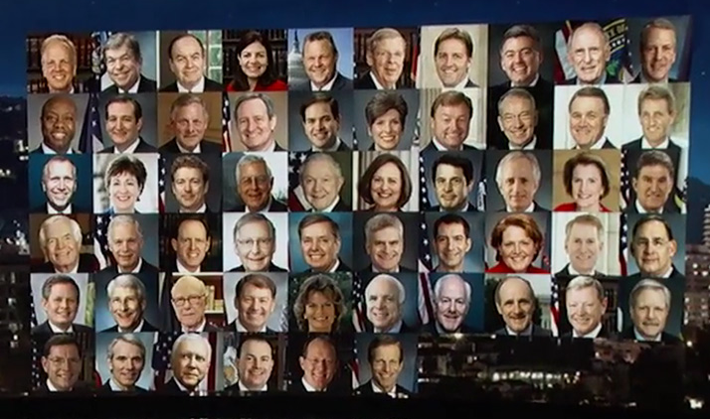

Slide 5
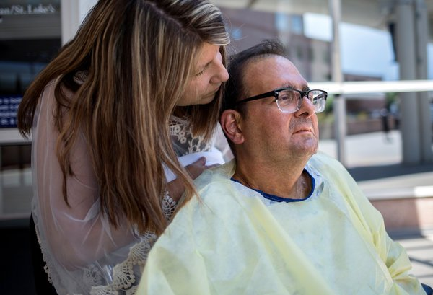




Slide 6

鼓勵 encouragement
安慰 comfort
全書出現 29 次

Slide 7
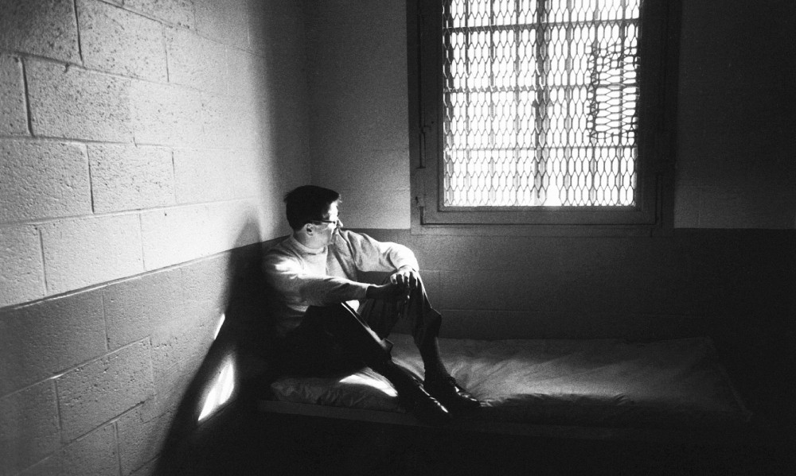
兩個囚犯，
鐵窗外看，
一個望見星星，
一個看到泥漿！

Slide 8

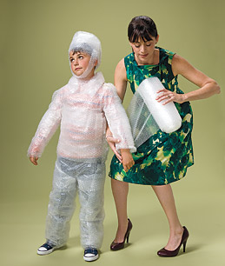



一. 患難是人生的一部份
我們在一切患難中，神就安慰我們 (4節)

Slide 9
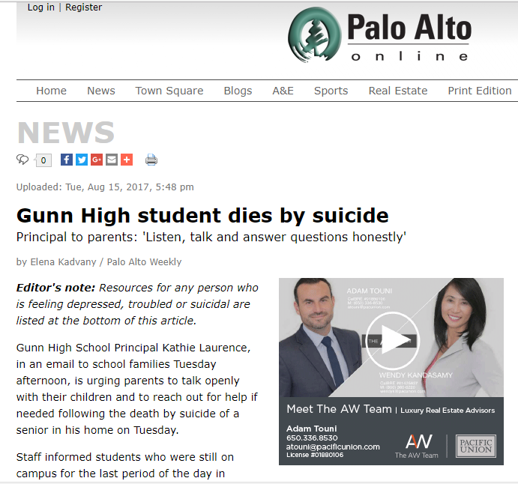

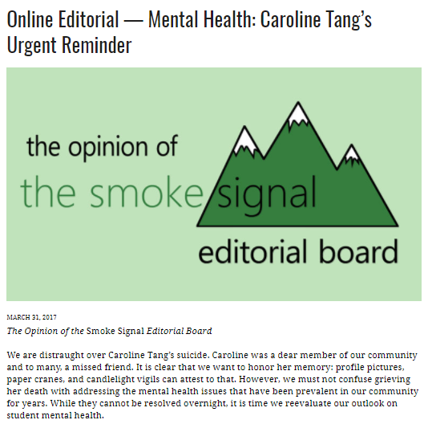

Slide 10

人生在世必遇患難，如同火星飛騰
(伯 5:7)
在世上你們有苦難，但在我裡面卻有平安
(約 163)
免得有人被諸般患難搖動，因為你們知道
我們受患難原是命定的 (帖前 3:3)

Slide 11

基督既在肉身受苦，你們也當將這樣的心志
作為兵器 (彼前 4:1)

Slide 12
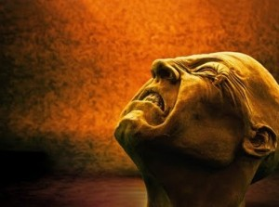
為什麼人要有痛苦？
如果神是慈愛的，為什麼要讓人受痛苦？
我不應該要受痛苦的！

Slide 13


Slide 14

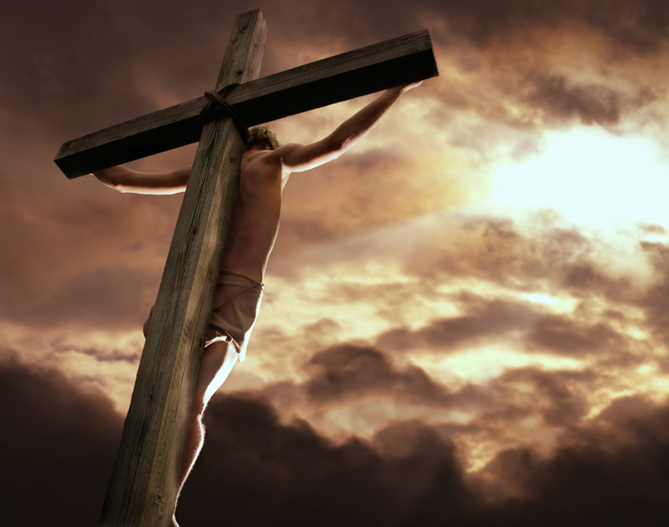
二. 患難是得神安慰的機會
就是發慈悲的父，賜各樣安慰的神 (3節)
祂並非不能體恤我們的軟弱，祂也曾凡事
受過試探，與我們一樣，只是祂沒有犯
過罪 (來4:15)

Slide 15


你們以祈禱幫助我們，好叫許多人為我們謝恩
(11節)
...被壓太重，力不能勝...活命的指望都絕了...叫
我們不靠自己，只靠叫死人復活的神 (8-9節)

Slide 16

二. 患難是得神安慰的機會
Comfort
1.得「解脫」的安慰
2.能「承受」的安慰
“fortis” = 力量
“paraklesis” = 來到身邊

Slide 17

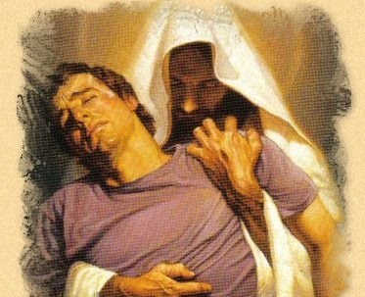
聖靈 = 保惠師
安慰 = 叫到身邊來

Slide 18

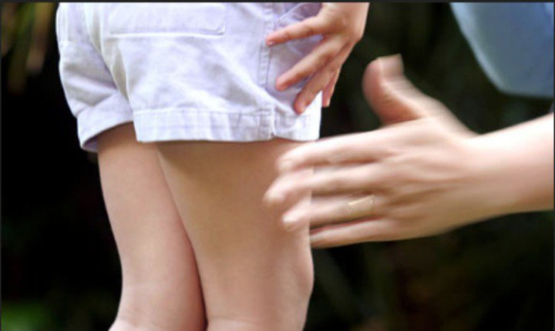


Slide 19



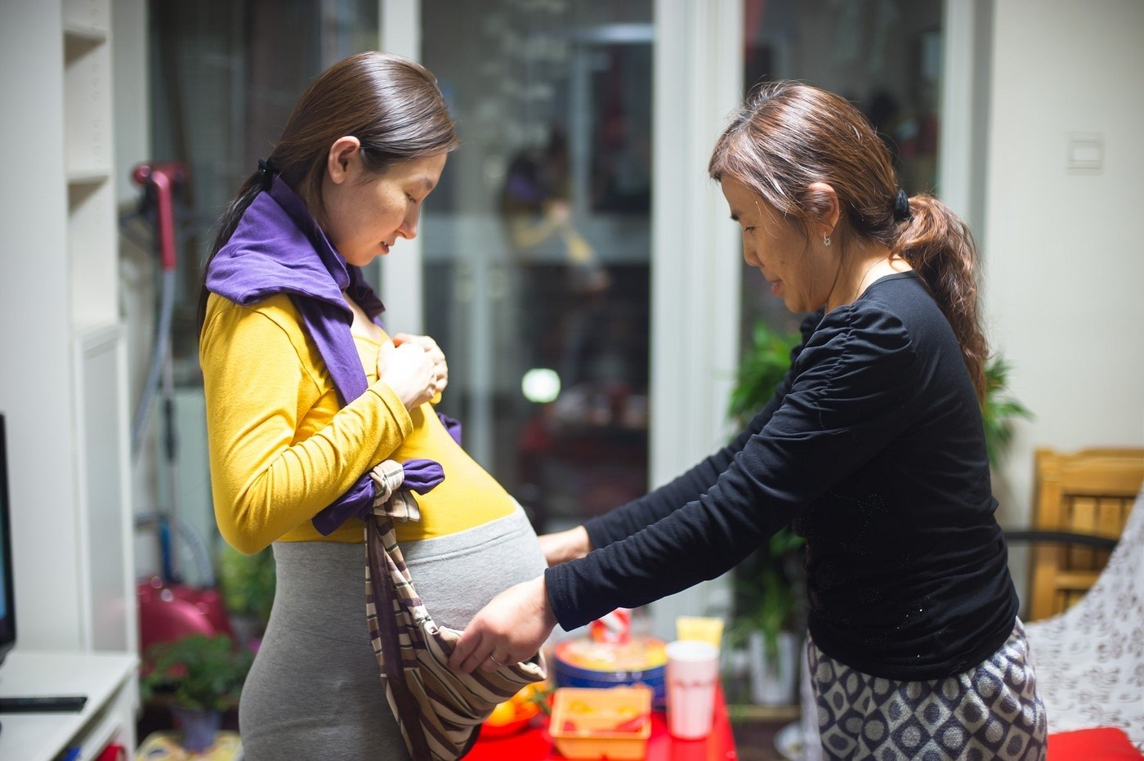
三. 患難裝備我們去安慰別人
我們在一切患難中，祂就安慰我們，叫我們
用祂所賜的安慰，去安慰遭患難的人 (4節)

Slide 20
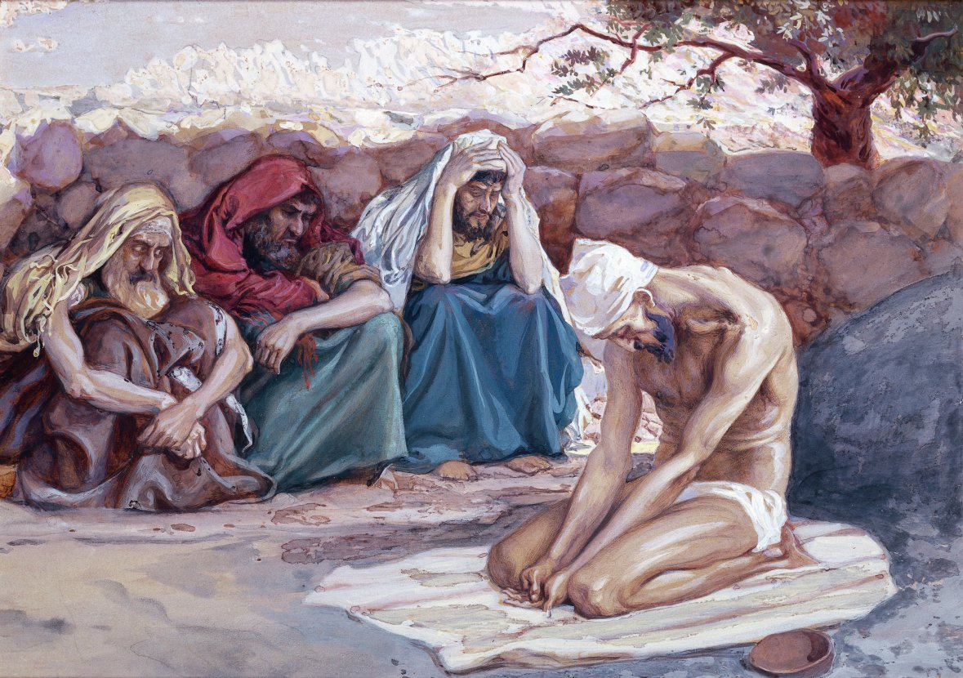
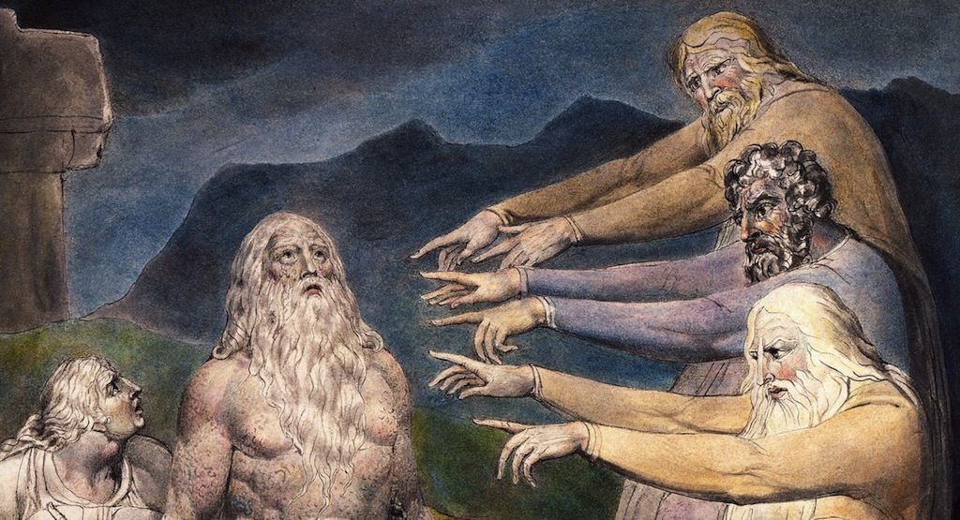
你們...都是無用的醫生，惟願你們全然不作聲，這就算為你們的智慧。

Slide 21


要用“神的安慰”去安慰別人

Slide 22



Slide 23


Slide 24

『安然過』
“Through It All”

Slide 25

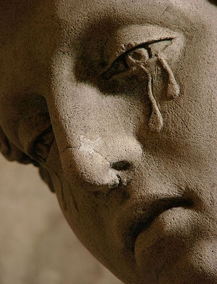
我曾有許多憂傷淚，有許多難題要面對，
多少時候我不能辨是非；
無論我在任何地位，神必定賜福與安慰，
一切試煉使我堅強完美。
I’ve had many tears and sorrows,
I’ve had questions for tomorrow.
There have been times,
I didn’t know right from wrong.
But in every situation God gave blessed consolation
That my trials come to only made me strong.

Slide 26
安然過，安然過，
因我信靠主耶穌，因我信靠真神；
安然過，安然過，
因我相信神的話是真。
Through it all, through it all,
Oh, I’ve learned to trust in Jesus,
I’ve learned to trust in God.
Through it all, through it all,
I’ve learned to depend upon His Word.

Slide 27
感謝神領我攀高山，感謝神領我經幽谷，
感謝神領我度過風暴；
若我從未經過困難，就不知道神的大能，
更不知在主裡信心的果效。
I thank God for the mountains,
And I thank Him for the valleys,
I thank Him for the storms He brought me through;
For if I’d never had a problem,
I wouldn’t know that He could solve them,
I’d never know what faith in God could do.

Slide 28
安然過，安然過，
因我信靠主耶穌，因我信靠真神；
安然過，安然過，
因我相信神的話是真。(2x)
Through it all, through it all,
Oh, I’ve learned to trust in Jesus,
I’ve learned to trust in God.
Through it all, through it all,
I’ve learned to depend upon His Word. (2x)

